Slide 1
Итоговый тест по ИНФОРМАТИКИ и ИКТ
5 класс

Slide 2
1. Отметьте информационные процессы (действия с информацией).
Работа на компьютере с клавиатурным тренажером;
Установка телефона;
Прослушивание музыкальной кассеты;
Чтение книги;
Видеокассета;
Заучивание правила;
Толковый словарь;
Выполнение домашнего задания по истории;
Разговор по телефону;
Посадка дерева;
Кассета любимой музыкальной группы;
Письмо приятелю;
Выполнение контрольной работы;
Разгадывание кроссворда;
Просмотр телепередачи;
Учебник математики.

Slide 3
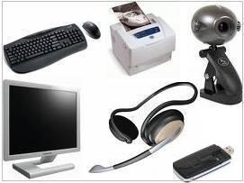
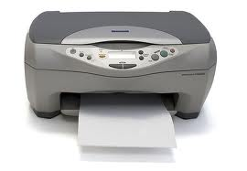
2. Отметьте устройства, предназначенные для вывода информации.
Принтер;
Процессор;
Монитор;
Сканер;
Графопостроитель;
Джойстик;
Клавиатура;
Мышь;
Микрофон;
Акустические колонки;
Дискета.

Slide 4
3.Отметьте устройства, предназначены для ввода информации в компьютер.
Принтер;
Процессор;
Монитор;
Сканер;
Графопостроитель;
Джойстик;
Клавиатура;
Мышь;
Микрофон;
Акустические колонки;
Дискета.

Slide 5
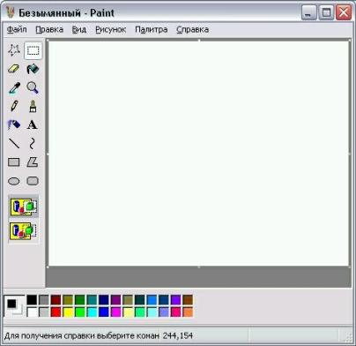
4. Отметьте элементы окна приложения Paint.
Название приложения;
Строка меню;
Кнопка закрыть;
Кнопка свернуть;
Панель инструментов;
Палитра;
Панель Стандартная;
Панель Форматирование;
Рабочая область;
Полосы прокрутки.

Slide 6
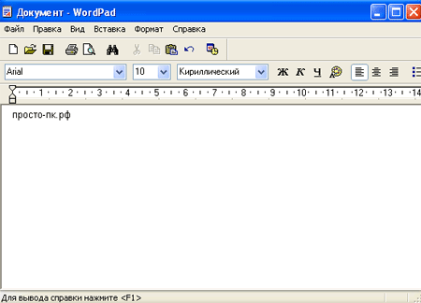
5. Отметьте элементы окна приложения WordPad.
Название приложения;
Строка меню;
Кнопка закрыть;
Кнопка свернуть;
Панель инструментов;
Палитра;
Панель Стандартная;
Панель Форматирование;
Рабочая область;
Полосы прокрутки.

Slide 7
6. Отметьте операции при форматировании документов.
Вставка;
Удаление;
Замена;
Изменение шрифта;
Изменение начертания;
Изменение цвета;
Поиск и замена;
Выравнивание.

Slide 8
7. Отметьте операции при редактировании документов.
Вставка;
Удаление;
Замена;
Изменение шрифта;
Изменение начертания;
Изменение цвета;
Поиск и замена;
Выравнивание.

Slide 9
8. При форматировании текстового документа происходит …
обработка, связанная с изменением формы информации, но не изменяющая её содержания;
обработка, связанная с получением нового содержания, новой информации;
обработка информации не происходит.

Slide 10
9. При разработке плана действий происходит …
обработка, связанная с изменением формы информации, но не изменяющая её содержания;
обработка, связанная с получением нового содержания, новой информации;
обработка информации не происходит.

Slide 11
10. При упорядочивании информации в хронологической последовательности происходит …
обработка, связанная с получением нового содержания, новой информации;
обработка, связанная с изменением формы информации, но не изменяющая её содержания;
обработка информации не происходит.

Slide 12
12. При вычислениях по известным формулам происходит …
обработка, связанная с изменением формы информации, но не изменяющая её содержания;
обработка, связанная с получением нового содержания, новой информации;
3) обработка информации не происходит.

Slide 13
Проверка

Slide 14
1. Отметьте информационные процессы (действия с информацией).
Работа на компьютере с клавиатурным тренажером;
Установка телефона;
Прослушивание музыкальной кассеты;
Чтение книги;
Видеокассета;
Заучивание правила;
Толковый словарь;
Выполнение домашнего задания по истории;
Разговор по телефону;
Посадка дерева;
Кассета любимой музыкальной группы;
Письмо приятелю;
Выполнение контрольной работы;
Разгадывание кроссворда;
Просмотр телепередачи;
Учебник математики.

Slide 15
2. Отметьте устройства, предназначенные для вывода информации.
Принтер;
Процессор;
Монитор;
Сканер;
Графопостроитель;
Джойстик;
Клавиатура;
Мышь;
Микрофон;
Акустические колонки;
Дискета.

Slide 16
3.Отметьте устройства, предназначены для ввода информации в компьютер.
Принтер;
Процессор;
Монитор;
Сканер;
Графопостроитель;
Джойстик;
Клавиатура;
Мышь;
Микрофон;
Акустические колонки;
Дискета.

Slide 17
4. Отметьте элементы окна приложения Paint.
Название приложения;
Строка меню;
Кнопка закрыть;
Кнопка свернуть;
Панель инструментов;
Палитра;
Панель Стандартная;
Панель Форматирование;
Рабочая область;
Полосы прокрутки.

Slide 18
5. Отметьте элементы окна приложения WordPad.
Название приложения;
Строка меню;
Кнопка закрыть;
Кнопка свернуть;
Панель инструментов;
Палитра;
Панель Стандартная;
Панель Форматирование;
Рабочая область;
Полосы прокрутки.

Slide 19
6. Отметьте операции при форматировании документов.
Вставка;
Удаление;
Замена;
Изменение шрифта;
Изменение начертания;
Изменение цвета;
Поиск и замена;
Выравнивание.

Slide 20
7. Отметьте операции при редактировании документов.
Вставка;
Удаление;
Замена;
Изменение шрифта;
Изменение начертания;
Изменение цвета;
Поиск и замена;
Выравнивание.

Slide 21
8. При форматировании текстового документа происходит …
обработка, связанная с изменением формы информации, но не изменяющая её содержания;
обработка, связанная с получением нового содержания, новой информации;
обработка информации не происходит.

Slide 22
9. При разработке плана действий происходит …
обработка, связанная с изменением формы информации, но не изменяющая её содержания;
обработка, связанная с получением нового содержания, новой информации;
обработка информации не происходит.

Slide 23
10. При упорядочивании информации в хронологической последовательности происходит …
обработка, связанная с получением нового содержания, новой информации;
обработка, связанная с изменением формы информации, но не изменяющая её содержания;
обработка информации не происходит.

Slide 24
11. При вычислениях по известным формулам происходит …
обработка, связанная с изменением формы информации, но не изменяющая её содержания;
обработка, связанная с получением нового содержания, новой информации;
3) обработка информации не происходит.

Slide 25
Ответы
Вопрос | Ответы
1 | 3, 4, 6, 8, 9, 13, 14, 15
2 | 1, 3, 5, 10
3 | 4, 6, 7, 8, 9,
4 | 1, 2, 3, 4, 5, 6, 9, 10
5 | 1, 2, 3, 4, 7, 8, 9, 10
6 | 4, 5, 6, 8
7 | 1, 2, 3, 7
8 | 1
9 | 2
10 | 2
11 | 2

Slide 26
Критерии оценки
0 – 2 ошибки – «5»
2-5 ошибок – «4»
6 – 9 ошибок – «3»
Больше 10 ошибок – «2»

